Slide 1

Herzlich Willkommen

Slide 2
Agenda
01
Mission Statement
02
Architekturüberblick
03
Test-Coverage
04
Einladung zum Repository
05
Live-Demo

Slide 3
Mission Statement
„Mein Hauptziel besteht darin, dem Benutzer gängige Computer-Vision-Funktionen über eine benutzerfreundliche No-Code-Cloud-Anwendung greifbar zu machen.“

Slide 4
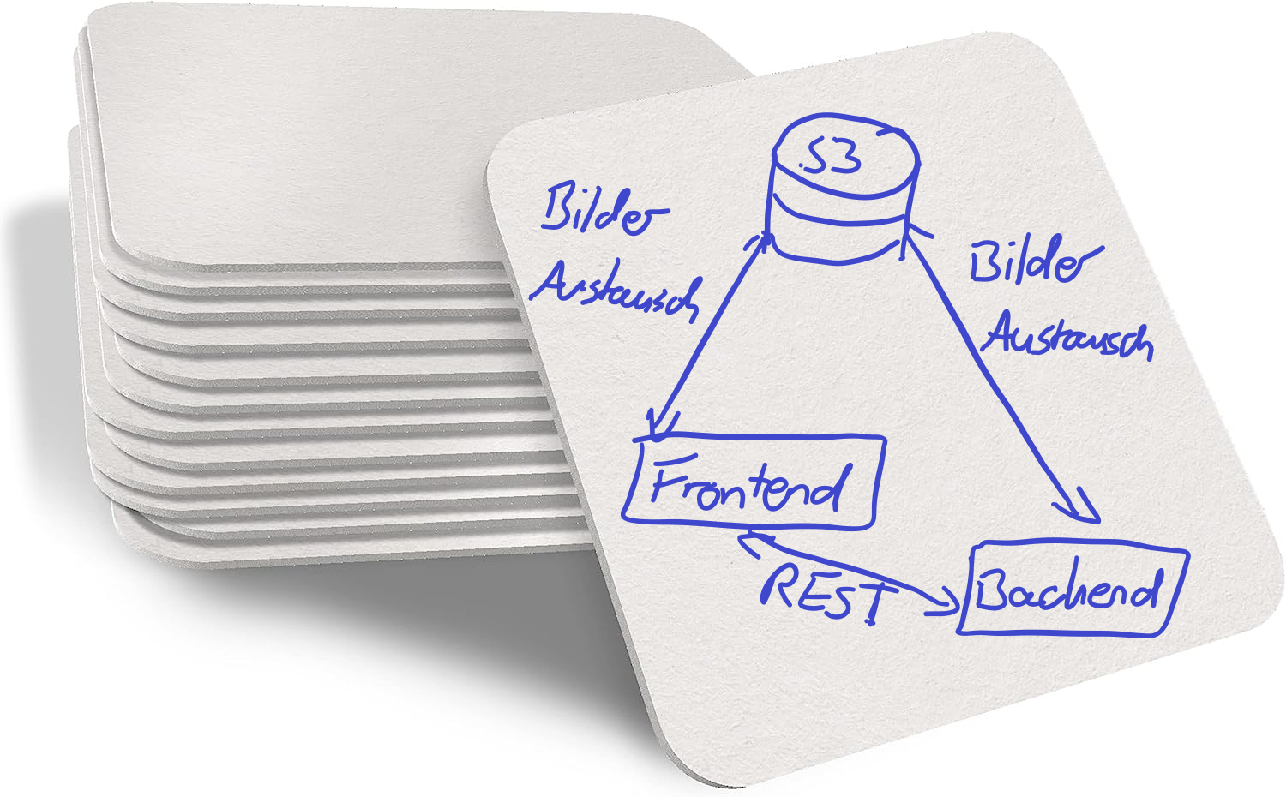
Architekturüberblick

Slide 5
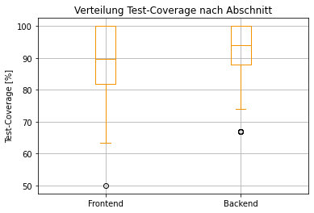
Test-Coverage
Abschnitt | Statements
Frontend | 83,19 %
Backend | 92 %

Slide 6
Einladung zum Repository
Willst du mehr über mich erfahren?
Dann folge dem Link:
https://git.oth-aw.de/9cce/BDCC-FatCat-Pipeline/-/tree/master/

Slide 7
Live-Demo
Live-Präsentation der Anwendung

Slide 8
Vielen Dank

Slide 9
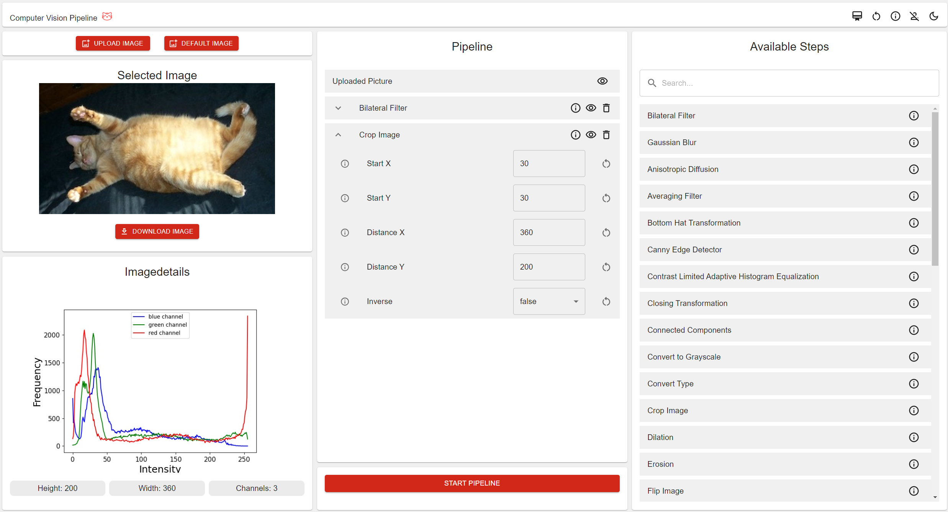
Anwendung

